Slide 1
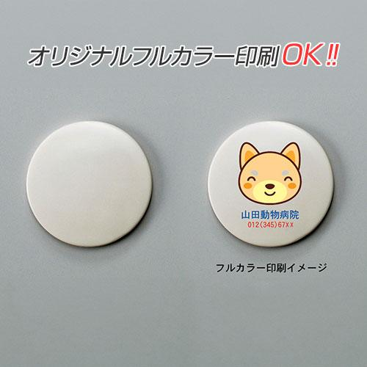
【提案書】
エコストッパー（丸）（ネオジウムマグネット付き）
すっきりシンプルでスタンダードな丸型のマグネットホルダーです。フルカラーでのオリジナル名入れプリントが可能なため、イベント等で配布するノベルティアイテムとしておすすめ。
特徴
納期
納期スペース
仕様
素材 : バイオマス樹脂、ネオジウム磁石
サイズ : φ40 x H 5 mm
重量 : 5g
付属品 : エコストッパー（丸）x1
お見積
お見積りスペース

